Slide 1
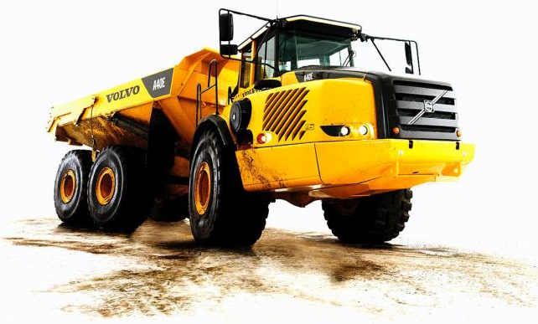
Mechanizace stavebních prací Obecné informace o stavebních strojích
1.Přednáška

Slide 2
Mechanizace stavebních prací
Mechanizace = proces náhrady ruční práce strojem
částečně mechanizovaný
komplexně mechanizovaný
Zdroj: www.bosch.cz zdroj: www.cat.com

Slide 3
Hodnocení stupně mechanizace
Podle počtu hodin
S_{m}… stupeň mechanizace
h_{c} … počet pracovních dní v případě ruční práce
h_{m} … počet pracovních dní v případně částečně mechanizované práce
S_{m} = (h_{c} – h_{m}/h_{c}) ∙ 100%

Slide 4
Hodnocení stupně mechanizace
Podle objemu práce
O_{c} … celkový objem práce [m², m³]
O_{s} … objem vykonaný strojem [m², m³]
O_{r} … objem vykonaný ručně [m², m³]
S_{m} = (O_{c} – O_{r}/O_{c}) ∙ 100% = (O_{s}/O_{c}) ∙ 100%

Slide 5
Hodnocení stupně mechanizace
Podle počtu nahrazených pracovníků
E_{p} … převodný ekvivalent strojové práce
V_{s} … výkonnost stroje [mj·h⁻¹]
V_{p} … výkonnost pracovníka [mj·h⁻¹]
p … počet členů posádky stroje
E_{p} = (V_{s}/V_{p}) - p

Slide 6
Hodnocení výkonnosti stroje
Výkonnost = objem materiálu Q přemístěný za jednotku času
Vlivy na výkonnost
Objektivní
geometrie (stroje, pracovních nástrojů)
odpor materiálu vůči zpracování
poloha pracoviště
Subjektivní
stav pracovního zařízení
zručnost a pracovní nasazení posádky
organizace práce
počasí

Slide 7
Hodnocení výkonnosti stroje
Podle působení vlivů:
základní (teoretická) výkonnost
skutečná (provozní) výkonnost
Podle způsobu práce:
cyklicky – rypadla, nakladače
kontinuálně – korečková rypadla

Slide 8
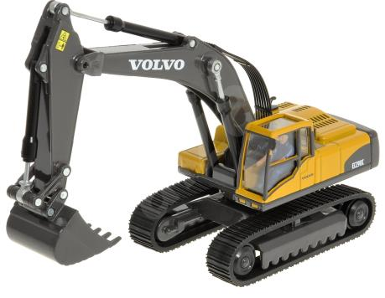
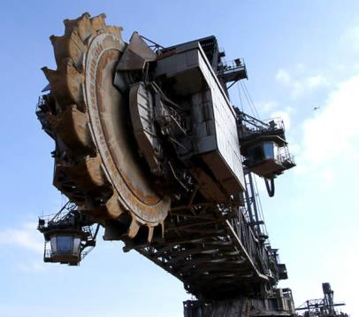
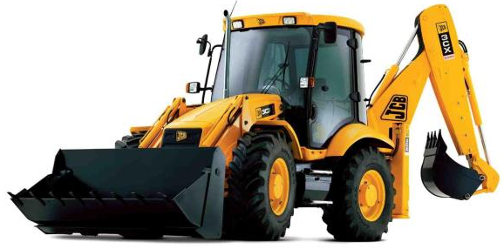
Rypadlo
Kolesové rypadlo
Zdroj: www.volvo.com
Zdroj: www.swapmeetdave.com
Nakladač
Zdroj: www.bagry.cz

Slide 9
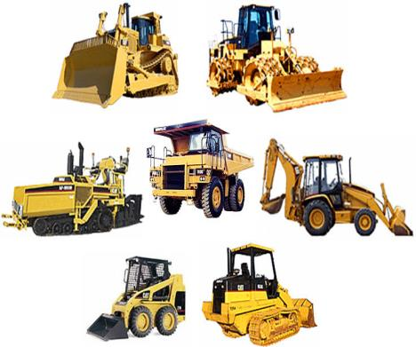
Obecné informace o stavebních strojích
stavební stroje jsou charakterizovány mnoha parametry - údaje vyplývající z provozu stroje, jeho konstrukce a vybavení

Slide 10
Provozní charakteristiky stavebního stroje
motohodina
strojhodina
prostoj stroje
životnost stroje
součinitel časového a výkonového využití stroje
součinitel pohotovosti stroje
náklady na provoz stroje

Slide 11
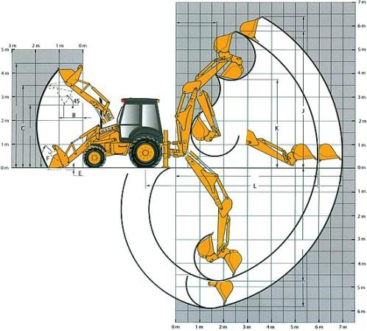
Konstrukční charakteristiky stavebního stroje
typ stroje
technická charakteristika
pracovní rytmus stroje
akční rádius
druh pohonu
přemístitelnost stroje
příslušenství stroje
ekonomické údaje
Zdroj: www.bagry.cz

Slide 12
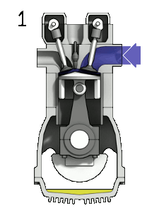
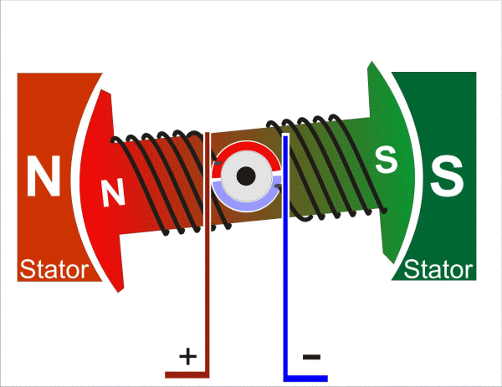
Základní části stavebního stroje
Hnací jednotka
primární motory
sekundární motory
Spalovací motor
zážehový
vznětový
Elektromotor
Zážehový motor
Sání
Komprese
Expanze
Výfuk

Slide 13
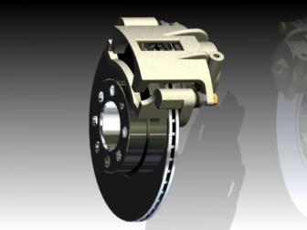
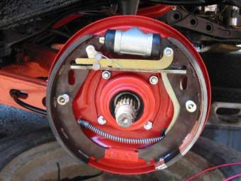
Základní části stavebního stroje
Převodová jednotka
spojka
převodové systémy
brzda
kotoučová
bubnová
Zdroj: www.autodesk.cz
Zdroj: www.skoda-virt.cz

Slide 14
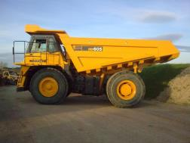
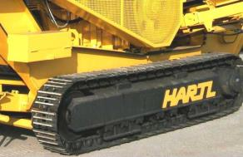
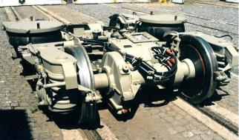
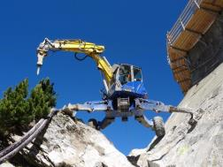
Základní části stavebního stroje – podvozek
pneumatikový
kolejový
pásový
kráčivý
Zdroj: www.machineryzone.cz
Zdroj: www.hartl.cz
Zdroj: vukvz.cz
Zdroj: www.bagry.cz

Slide 15
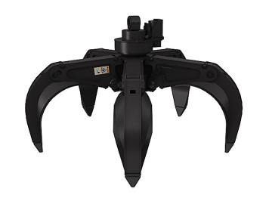
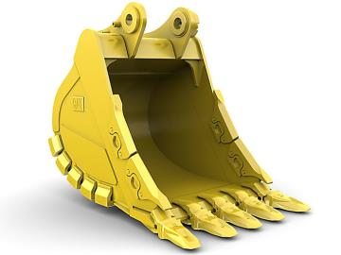
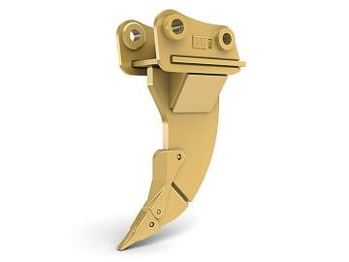
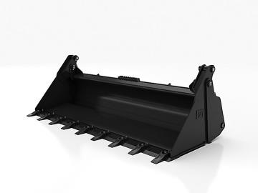
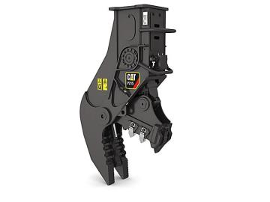
Základní části stavebního stroje
Pracovní zařízení
Zdroj: www.cat.com

Slide 16
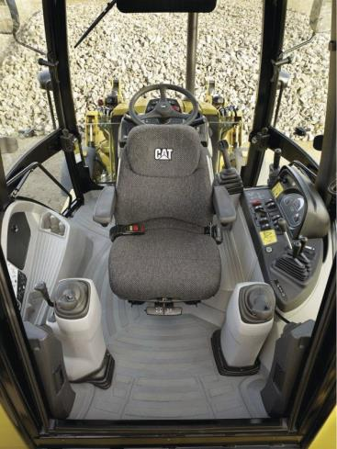
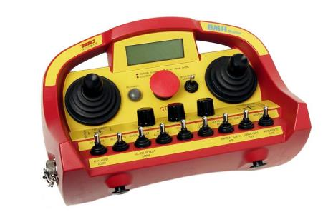
Základní části stavebního stroje
Ovládání
ruční
dálkové
Zdroj: www.eletrika.cz
Zdroj: www.cat.com

Slide 17
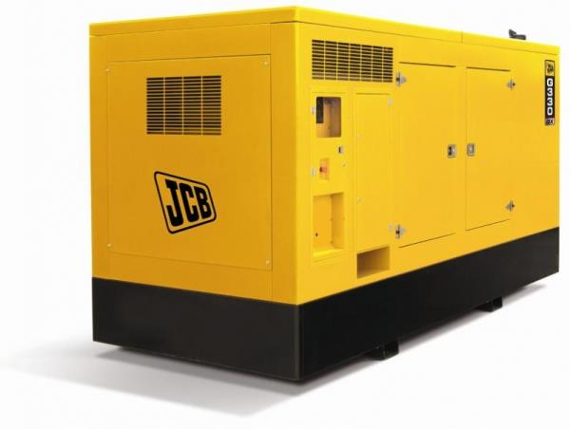
Základní členění strojů podle stavebních prací
Stroje a zařízení na výrobu a přenos energií
Zdroj: www.terramet.cz

Slide 18
Základní členění strojů podle stavebních prací
Stroje a zařízení pro zemní a skalní práce
Zdroj: www.agrotec.hu

Slide 19
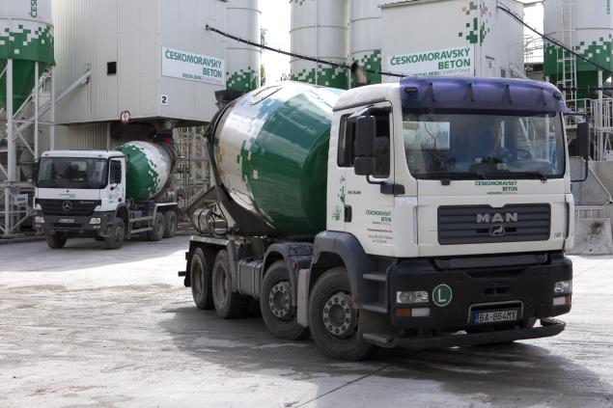
Základní členění strojů podle stavebních prací
Stroje a zařízení pro výrobu, dopravu a zpracování čerstvé betonové směsi
Zdroj: www.presskithc.cz

Slide 20
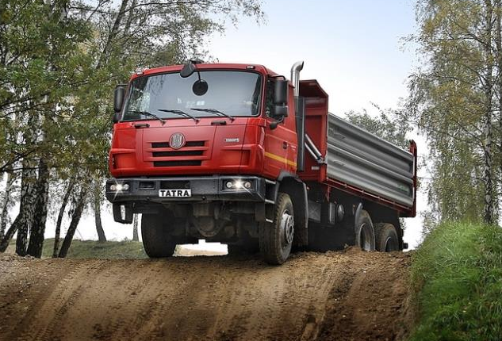
Základní členění strojů podle stavebních prací
Stroje a zařízení pro horizontální dopravu a manipulaci
Zdroj: www.tatra.cz

Slide 21
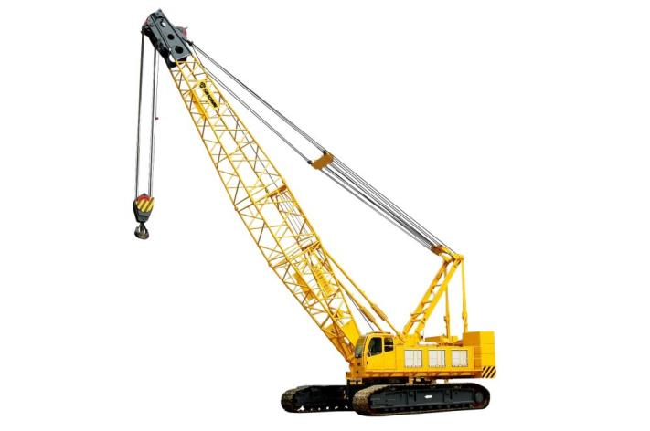
Základní členění strojů podle stavebních prací
Stroje a zařízení pro vertikální dopravu
Zdroj: www.celysvet.cz

Slide 22
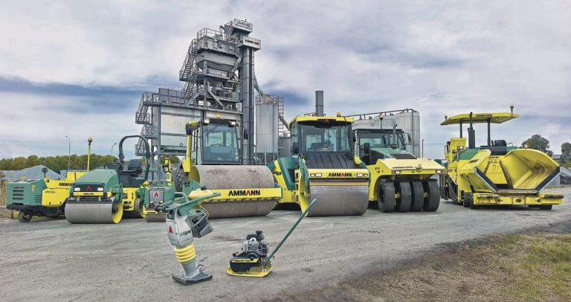
Základní členění strojů podle stavebních prací
Stroje a zařízení pro stavbu inženýrských sítí a komunikací
Zdroj: www.stavebni-technika.cz

Slide 23
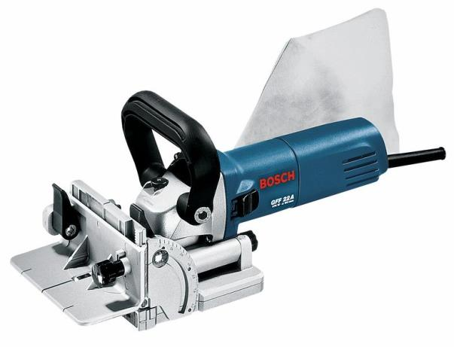
Základní členění strojů podle stavebních prací
Stroje a zařízení pro dokončovací práce
Zdroj: www.bosch.cz

Slide 24
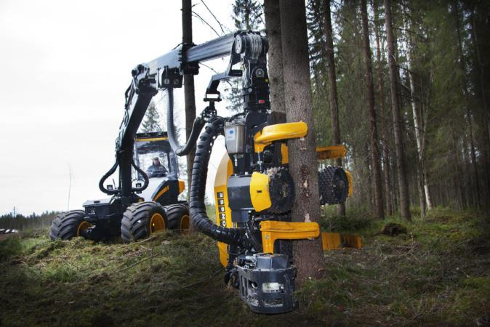
Speciální stroje a zařízení
Stroje pro těžbu dřeva
Zdroj: www.ponsse.com

Slide 25
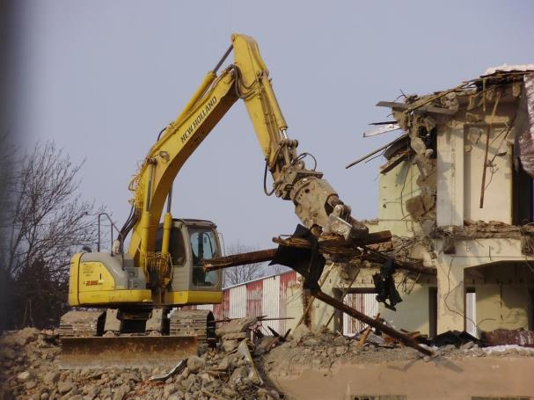
Speciální stroje a zařízení
Stroje pro demolice
Zdroj: www.bsgry.cz

Slide 26
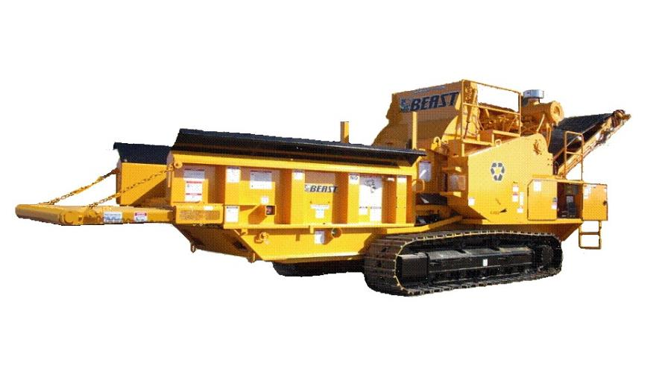
Speciální stroje a zařízení
Stroje pro recyklaci
Zdroj: www.ekobandit.cz

Slide 27
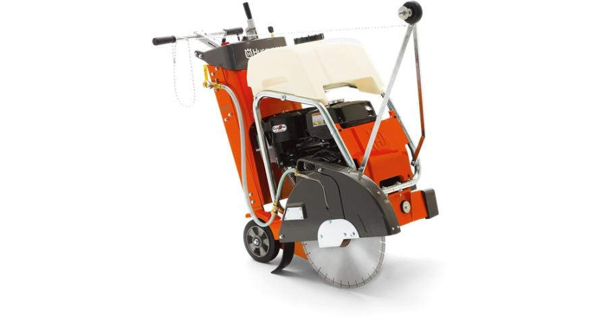
Speciální stroje a zařízení
Stroje pro opravy komunikací
Zdroj: www.instrumental.all.biz

Slide 28
Děkuji za pozornost!

